Slide 1
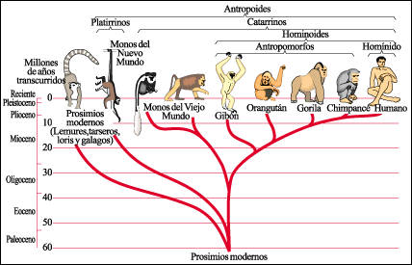
Teoria de l’evolució per selecció natural
o de l’herència amb modificació
Charles Darwin-Albert Wallace
Els organismes tenen una descendència superior a la que pot viure (manca de recursos)
Els organismes poden tenir modificacions que poden transmetre als descendents.
Si aquestes modificacions representen qualque aventatge pels organismes que les tenen, aquests tenen més probabiblitats de deixar descendència

